Slide 1
Министерство торговли и интеграции Республики Казахстан
ПРАВИТЕЛЬСТВЕННЫЙ ЧАС
«РАЗВИТИЕ ТОРГОВОЙ ПОЛИТИКИ»
г. Астана, 2023
Астана, декабрь 2023

Slide 2
Основные направления деятельности Министерства
Внутренняя торговля
Формирование современной торговой инфраструктуры
Обеспечение экономической доступности СЗПТ
Развитие электронной и биржевой торговли
Создание благоприятной среды, обеспечивающей права и интересы казахстанцев
Защита внутреннего рынка через повышение качества и безопасности продукции
Несырьевой экспорт
Институциональная, финансовая и сервисная поддержка экспортеров
Расширение географии поставок несырьевых товаров и услуг
Диверсификация товарных потоков
Экспорт услуг
Торгово-экономическая интеграция
Создание благоприятных условий для отечественных товаров и услуг на внешних рынках
Защита и продвижение национальных экономических интересов в экономических интеграционных объединениях

Slide 3
Формирование современных форматов торговли
ПРОБЛЕМЫ
ПУТИ РЕШЕНИЯ
Разработка цифровой карты торговых объектов в разрезе регионов (проведение ревизии торговых площадей)
Развитие мультиформатной торговли, улучшение торговой инфраструктуры
Внедрение инструментов государственной поддержки в сфере торговли
Меры финансовые и нефинансовые поддержки разноформатной торговли (ярмарки, выносная торговля, выставки и пр.)
Модернизация торговых рынков
Развитие механизма кооперации «магазинов у дома» (зонтичный закуп по принципу «потребительской кооперации»)
Повышение привлекательности работы по франшизе
Низкая обеспеченность торговыми площадями
1
1 900
1 450
647
США
Германия
Казахстан
кв.м на 1000 чел.
Низкая доля современных форматов торговли
2
Слабая поддержка мультиформатной торговли
3
722 торговых рынка
1,3 тысяч филиалов торг сетей
36 тысяч магазинов у дома, ТРЦ, ТД

Slide 4
Модернизация торговых рынков
460 универсальных рынков
Утверждена Дорожная карта по модернизации 74 торговых рынков
Проводится цифровизация торговых рынков (QR коды с указанием полной информации о рынке, подачи жалобы)
Исключена возможность деятельности универсальных торговых рынков в виде нестационарных торговых объектов в столице и городах республиканского значения
Утверждены ПРАВИЛА организации деятельности торговых рынков (регламент работы рынка, взаимодействие с арендаторами - МСБ, указание в договоре стоимости услуг аренды и пр.)
195 рынков подлежат модернизации
121 рынок модернизирован:
84
4
33
до 2021 года
2021 год
2022 год
74 рынка будут модернизированы
15 (план)
19 (ожидается)
24
35
2023 год
2024 год
2025 год

Slide 5
Обеспечение экономической доступности СЗПТ
+10,3%
Годовая инфляция (по состоянию на 01.12.23 г.), из них
доля СЗПТ в продовольственной инфляции 11,7%
12%
9,9%
9,2%
С начала года +3,4%
платные услуги
непродовольственные товары
продовольственные товары
По итогам 2022 г. – 22,7%
1
2
3
Цифровое зеркало реализации СЗПТ НСПТ (зарегистрировано 356 пользователей, внесено 245 договоров)
Комплекс мер по контролю и снижению инфляции
Приоритетное от 70% финансирование СХТП
Товарные интервенции, ярмарки (более 5000)
5
СДЕЛАНО
4
Национальный каталог товаров (охват 419 торговых точек или 2980 касс)
Усилен госконтроль и рег. комиссии через анализ ЭСФ (проведено 1774 заседания - выявлено 1203 факта нарушения, проведен анализ 3266 цепочек - выявлено 574 рисков нарушений)
6
Встречные обязательства для получателей субсидий по реализации товаров на внутреннем рынке (с 1 июля 2024 года)
7
8
Вовлечение потенциала Продкорпорации в стабилизацию цен
Сохраняется запрет по выплате вознаграждения (ретро-бонуса)
по СЗПТ
В целях увеличения инвестиционной привлекательности отраслей, недопущения дефицита товаров и зависимости от импорта
ПРЕДЛАГАЕТСЯ:
Поэтапный отказ от установления предельных и пороговых цен на СЗПТ
- с 1-го полугодия 2024 г. - на 9 товаров со 100 % отечественным производством
- к 31 декабрю 2025 г. - на 10 товаров при 100% импортозамещении
Усиление контроля за соблюдением 15% торговой надбавки и ужесточение адм. ответственности
Адресная поддержка получателей АСП доступными СЗПТ, в том числе за счет выставления встречных обязательств для ОТП, формирующих стабилизационные фонды (количество АСП- 600 тыс.чел.) (реализуются пилоты, социальный кошелек и ваучеры)

Slide 6
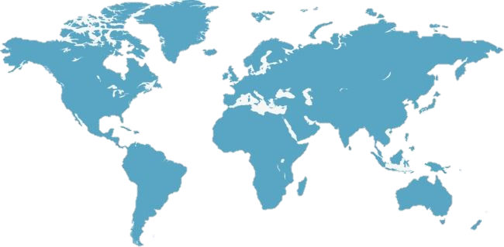
Электронная торговля
Доля электронной торговли
в общем объеме розничной торговли
БОНДОВЫЕ СКЛАДЫ
сокращение времени доставки от 60 до 7 дней;
увеличение транзитных грузов
13 709,3
15 763,7
11 729,9
13 122,1
Актобе
грузы из/в КНР
ПЛАН
грузы в/из Азербайджан, Турция,
ЕС
Внутренний рынок
объем розничной торговли (млрд.тг)
13,2
12,5
8,4
4,1
3,6
доля электронной торговли (%)
2020
2021
2022
9 м 2023
Актау
Основные товары, реализованные через интернет
Алматы
Туркменистан,
з.ч. Узбекистана
Кыргызстан,
Таджикистан,
в.ч. Узбекистана
ТОВАРЫ
ДЛЯ ДОМА
ОДЕЖДА
и ОБУВЬ
ПРОДУКТЫ
ПИТАНИЯ
КОСМЕТИКА
ЛЕКАРСТВЕННЫЕ ПРЕПАРАТЫ
ЦЕНТРЫ ОБУЧЕНИЯ электронной торговли
ЦЕЛЬ
доля электронной торговли от общего объема розничной торговли к 2027 году
16%
Выход на маркетплейсы/создание интернет-магазинов;
Таргетированная реклама; поиск контрпартнеров;
Настройка онлайн-платежей;
Комплексная поддержка МСБ в случае выхода на экспорт (от обучения до возмещения затрат).
Экспортные рынки
ПЛАНИРУЕТСЯ:
СОГЛАШЕНИЯ об электронной торговле в рамках ЦА, ОТГ, СНГ, ШОС, ВТО
РЕГУЛИРОВАНИЕ электронной торговли (в рамках Цифрового кодекса)
Открытие ПАВИЛЬОНОВ РК на крупных мировых ЭТП
Открытие ФУЛФИЛМЕНТ ЦЕНТРОВ в Алматы, Актобе, Астана, Шымкент
Запуск БОНДОВЫХ СКЛАДОВ в Актобе и Актау

Slide 7
Совершенствование биржевой торговли
исключение закупок недропользователей из товарных бирж
исключение деятельности товарных бирж как субъектов малого и микро- предпринимательства
повышение финансовой устойчивости товарных бирж
регламентация размеров взносов для выхода на товарную биржу и платежей за участие в торгах
включение брокеров и клиринговых центров в категорию субъектов финансового мониторинга
ужесточение государственного контроля за всеми участниками биржевой торговли
1
2
3
4
5
6
Рыночное
ценообразование
Соответствие
международным
стандартам
Контроль денежных
потоков участников
биржевой торговли
РЕЗУЛЬТАТ:

Slide 8
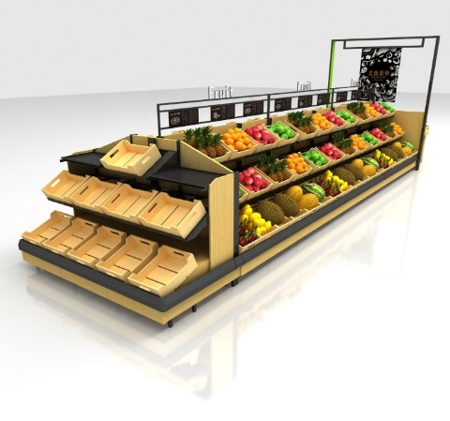
20,1% 20% 42%
Новая модель защиты общенациональных интересов и прав потребителей
ОПЕРАЦИОННАЯ ДЕЯТЕЛЬНОСТЬ
ЗАКОНОДАТЕЛЬНЫЕ ИНИЦИАТИВЫ
САПАЛЫ ӨНІМ
В июне 2023 года проект Закона о защите прав потребителей внесен в Мажилис Парламента
Общественный контроль – главная сила защиты прав потребителей
- привлечение потенциала неправительственного сектора для реализации СОЦИАЛЬНОГО ПРОЕКТА И СТРАТЕГИЧЕСКОГО ПАРТНЕРСТВА
- общественный контроль путем отбора проб продукции, экспертизы на качество и безопасность, фото и видео фиксации, предъявления исков в интересах потребителей
- повышение правовой грамотности и уровня информированности потребителей, широкое освещение в СМИ о результатах общественного контроля
- присвоение народного знака качества «Сапалы Өнім», путем проведения соц. исследований
- содействие в создании ОБЩЕСТВЕННОГО ФОНДА по противодействию проникновения опасной, фальсифицированной и не качественной продукции
- финансовая поддержка неправительственного сектора в рамках государственного социального заказа и предоставления гос. грантов
Новшества законопроекта:
свободный выбор способов защиты и упрощение подачи жалоб потребителей (исключены барьеры и бюрократические ступени)
усиление роли общественных институтов защиты прав потребителей
расширение базовых принципов для комплексной защиты во всех сферах жизнедеятельности человека
право подачи исков общественниками в защиту неопределенного круга лиц
введения института Омбудсмена в этой сфере
и другие нормы направленные на обеспечение эффективной защиты прав потребителей и повышения качества жизни общества
Отслеживание потребительского настроения и изучение общественного мнения путем проведения соц. опроса в 2022-2023 г.г. (ежегодно более 10 тыс. респондентов).
Результаты опроса показали недовольство граждан в сферах:
- медицинских услуг – 39,3%;
- услуг интернет-провайдеров – 33,3%;
- общественного транспорта – 30,7%
Цель: Достичь к 2027 году уровень удовлетворённости потребителей до 77%

Slide 9
Защита внутреннего рынка
Текущая ситуация
47
> 143 тыс.
сертификатов
Органы контроля: ПС КНБ, КГД МФ -11,5 тыс. чел., КСЭК МЗ - 4 тыс., КВКН МСХ -1,7 тыс., КГИАП МСХ -1,2 тыс., КТРМ МТИ - 73 чел.
техрегламентов ЕАЭС
>400
> 25 тыс. межгосстандартов
> 9 тыс.
Итоги 10 мес.: >1000 проб и исследований (14% нарушений, импорт - 72%;
8 предприятий - усиленный контроль, ограничение; отменено ≈300 сертификатов)
лабораторий РК
нацстандартов
Проведен анализ текущего состояния проблемных вопросов:
лабораторная база и материально-техническое оснащение
законодательные ограничения, в т.ч. пересмотр штрафов соразмерно ущербу
повышение квалификации госинспекторов
необходим запуск интеграции ИС всех контролирующих органов
Приняты меры:
Создан Ситуационный штаб при МТИ с участием органов контроля
Разработаны Алгоритмы:
действий ГО по ограничению импорта несоответствующей молочной продукции;
по определению Перечня продукции по «сезонному» досмотру ввозимых грузов
Введены ограничения по молочной продукции (8 предприятий РФ), усилен лабораторный контроль по мясу птицы

Slide 10
Внедрение Единого реестра товаров Казахстанского происхождения
I. НЕДОСТАТКИ ДЕЙСТВУЮЩЕГО МЕХАНИЗМА
II. НОВЫЕ ПОДХОДЫ
СЕРТИФИКАТ «СТ-KZ»
отсутствие требований и ответственности экспертных организаций
Реестр – единый источник информации о товаров казахстанского происхождения и для мер господдержки
слабые требования к аттестации экспертов и обучению
недостоверный показатель доли местного содержания
Отмена запроса сертификатов, все данные в Реестре
не подтверждает производственные мощности
не стимулирует увеличивать глубину переработки
База данных, интегрированная со всеми информсистемами госорганов, ФЛК и минимизация человеческого фактора, оцифровка актов экспертизы
ИНДУСТРИАЛЬНЫЙ СЕРТИФИКАТ
отсутствие реальной ответственности у ассоциаций, экспертов и НПП
субъективные отраслевые критерии от заинтересованных ассоциаций
Установление отраслевыми госорганами условий производства, направленных на увеличение уровня локализации (технологические операции)
прямые конфликты интересов и коррупционные риски
нехватка экспертов, ассоциаций в отраслях
Ужесточение требований и повышение статуса по определению страны происхождения экспертных организаций
«привязка» к членским взносам и иным платежам
(до недавнего времени)
10
Вопрос высокой стоимости экспертизы
отсутствие реальной ответственности у экспертов и ассоциаций (НПП не сможет лишить аккредитации ассоциацию, а если лишит то некем будет заменить)

Slide 11
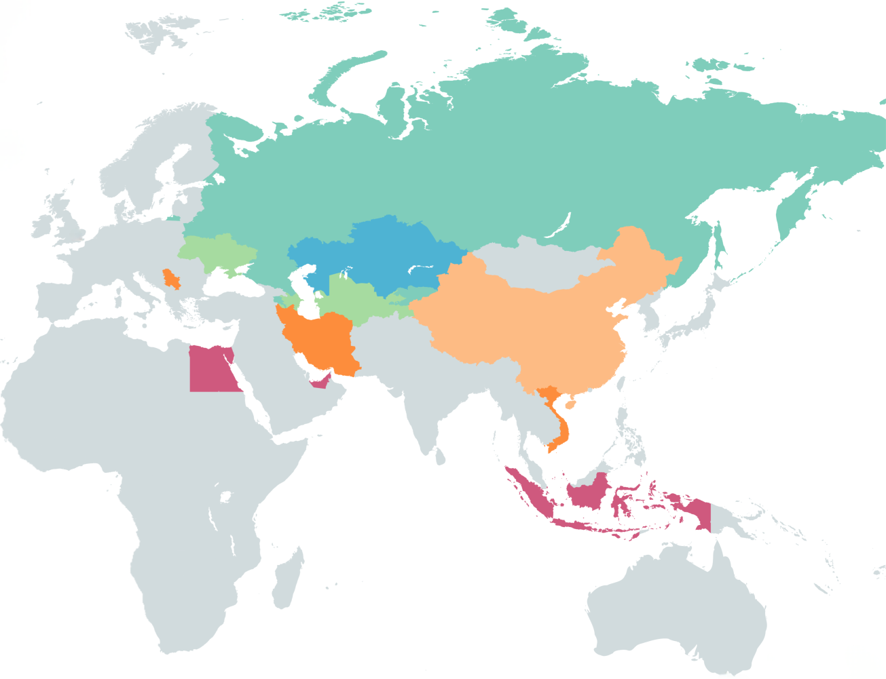
Торгово-экономическая интеграция
Соглашения о свободной торговле
ВТО (членов - 164)
Рост товарооборота в 2,2 р. до $521 млн. Экспорт вырос в 2,4 р. до $318 млн.
Внешнеторговый оборот РК
за 10 мес. 2023 – $84,5 млрд.
Экспорт – $51,4 млрд.
Иран, 17/05/2018
Рост товарооборота в 3,2 р. до $74 млн. Экспорт вырос в 2,2 р. до $8 млн.
Недискриминационный доступ на рынки членов ВТО
Сербия, 29/10/2019
Доступ к системе разрешения торговых споров ВТО
Рост товарооборота в 2,6 р. до $528 млн. Экспорт вырос в 12 р. до $125,6 млн.
Вьетнам, 29/05/2015
ЕАЭС (членов - 5)
Текущие переговоры
Товарооборот РК за 10 мес. 2023 – $23,3 млрд., экспорт РК – $9 млрд.
Потенциал наращивания экспорта – $440 млн.
Свободное движение товаров,
услуг, капитала и рабочей силы
ОАЭ
Исключено таможенное декларирование, двойное налогообложение, сертификация
Потенциал наращивания экспорта – $452 млн.
СНГ, в том числе ЦА (членов - 10) (18.10.2011 г.)
Непреференциальные
Соглашения (17.05.2018 г.)
Египет
Предоставляется внутренний тариф ЖД перевозок
Потенциал наращивания экспорта – $995 млн.
Беспошлинная торговля
Увеличение товарооборота 22/20 на 14% до $18 млрд. Экспорт РК вырос на 4,3% до $9,8 млрд.
Товарооборот РК со странами СНГ за 10 мес. 2023 – $5,9 млрд.
экспорт РК – $4,1 млрд.
Индонезия
Неприменение нетарифных мер
11

Slide 12
Торгово-экономическая интеграция
ИТОГИ
ФУНКЦИОНИРОВАНИЯ ЕАЭС ЗА 10 ЛЕТ
ДЕКЛАРАЦИЯ
о дальнейшем развитии экономических процессов в рамках ЕАЭС до 2030 года и на период до 2045 года
«Евразийский экономический путь»
ВВП ЕАЭС – рост в 2022 году к 2015 году составил 9,0%. Наиболее существенно вырос ВВП в Армении вырос на 34,8%, Кыргызстане – на 23,4%, Казахстане – на 20,3%, в России прирост составил 7,9%, в Беларуси – 1,2%.
Взаимная торговля с 2015 года выросла в 1,9 раза и составила в 2022 году 84,7 млрд. долларов США
Объем инвестиций в основной капитал государств-членов в 2022 году составил 460 млрд. долларов США и по сравнению с 2015 годом увеличился на 27,2%. В Армении прирост составил 14,2%, Казахстане –50,1%, России – 27,7%.
Товарооборот ЕАЭС с внешними партнерами за 2015 – 2022 годы увеличился на 59 % (с 579,3 до 918,4 млрд. долларов США)
Численность занятого населения государств-членов в 2022 году составила 89,5 млн. человек, что на 0,4% больше, чем в 2015 году.
Производство сельскохозяйственной продукции в 2022 году к 2015 году увеличилось практически на четверть и составило 166,5 млрд. долларов США
1
СОХРАНЕНА ЭКОНОМИЧЕСКАЯ НАПРАВЛЕННОСТЬ ДАЛЬНЕЙШЕГО РАЗВИТИЯ ИНТЕГРАЦИИ в ЕАЭС до 2030г.
2
ПРИОРИТЕТЫ УЧАСТИЯ РК В ЕАЭС:
3
Эффективное функционирование общего рынка ЕАЭС
Казахстан – центр развития промышленной кооперации
Казахстан – логистический ХАБ ЕАЭС
Развитие международного сотрудничества ЕАЭС
4
5
6
12

Slide 13
Институциональная, финансовая и сервисная поддержка экспортеров
Экспортная акселерация
760
Активные экспортеры готовой продукции/услуг
Оперштаб по экспорту на площадке НПП
(бизнес, ГО, организации)
Вывод на
Е-площадки
>80%
представители МСБ
> 64%
предприятия пищевой отрасли
Торговое финансирование
субсидирование процентной ставки
Количество экспортеров, получивших поддержку в 2023 году
Обучение экспортеров
450
80
сервисные
финансовые
Экспортный портал
Export.gov
приняты страховые обязательства на сумму
86,3 млрд. тенге
Консультация и аналитика
Министерство торговли и интеграции РК
предоставлено финансирование на сумму
15,9 млрд. тенге
под страховое покрытие из БВУ привлечено
39,2 млрд. тенге
Интеграционное взаимодействие
Экспортно страховые инструменты
возмещено затрат 162 экспортерам
4,69 млрд. тенге
Сервисная поддержка
Возмещение части затрат
Проведены 10 ТЭМов и 2 выставки
Более 200 компаний участников, заключившие экспортные контракты

Slide 14
Закрепление на традиционных рынках, расширение географии поставок в среднесрочной перспективе (к 2027 году) и увеличение торгового оборота
$30 млрд.
$40 млрд.
Страны ЕАЭС
Китай
Организация сборочных экспортоориентированных производств в приграничных регионах;
Активная работа с провинциями КНР в отдельности по принципу регионализации Формирование инфраструктуры продвижения казахстанских товаров (торговые дома, склады) Проработка совместных экспортоориентированных проектов Расширение представленности казахстанских товаров на Шанхайской выставке в 5 раз, участие в региональных выставках Расширение номенклатуры экспортных товаров и продвижение медицинских и ИТ услуг Запуск инфраструктуры качества на китайско-казахстанской границе
Программы развития и продвижения экспорта услуг
медицинские, нефтесервисные, ИТ услуги
Совместное продвижение Халал продукции на рынки стран Ближнего Востока
Продвижение экспорта через консолидацию потоков
Использование возможностей Евразийской перестраховочной компании для взаимной торговли
$2 млрд.
Страны ЕС - США
$5 млрд.
ЮВА
Релокация западных фармкомпаний в Казахстан, например: GSK, Novartis, Sanofi и др.
Расширение географии поставок пищевой органической продукции на рынки стран ЕС
Налаживание авиакарго экспорта высокомаржинальных товаров
Активная экспансия казахстанских товаров через организацию торговых миссий
Программы развития и продвижения экспорта услуг по выводу отечественных ИКТ-компаний на рынок США (специализированные выставки)
Программы развития и продвижения экспорта услуг - IT-услуги
$4 млрд.
$12 млрд.
Ближний Восток
Страны ЦА
Реализация нового логистического решения через Иран с использованием Каспийского бассейна, с выходом на крупные рынки Персидского залива, Ближнего Востока, Пакистана, Индии и Восточной Африки с привлечением международных инвесторов
Усиление торгового сотрудничества через развитие инфраструктуры
качества и продвижения товаров
Проведение углубленной межправительственной работы между РК
и странами ЦА;
Налаживание авиакарго для наращивания экспорта переработанной продукции
Реализация проекта МЦПК «Центральная Азия»
Программы развития и продвижения экспорта услуг
Медицинские, ИТ, нефтесервисные услуги
Программы развития и продвижения экспорта услуг
Медицинские, ИТ и нефтесервисные услуги
14

Slide 15
Торговля услугами должна стать локомотивом роста казахстанской экономики, отхода от сырьевой направленности экспорта
Внедрение новых подходов учета торговли услугами
Оцифровка продукции казахстанских поставщиков услуг
Внедрение международных стандартов для флагманских услуг
Защита интересов экспортеров услуг на международных рынках
Оперативный отклик на запросы и сигналы поставщиков услуг
320
ПРИОРИТЕТЫ
казахстанских компаний
Реестр поставщиков
экспортоориентированных услуг
МЕДИЦИНСКИЕ УСЛУГИ
НЕФТЕ-СЕРВИСНЫЕ УСЛУГИ
IT УСЛУГИ
Кардиохирургия
Нейрохирургия
Трансплантология
Хирургия
Офтальмология
Онкология
Репродуктивная медицина
Лечение стволовыми клетками
Аритмология
Проведение геологоразведочных работ
Добыча нефти и газа
Производство оборудования
Техническое обслуживание и
ремонт оборудования
Проектирование, строительство и обслуживание инфраструктуры
ЦЕЛЬ - $1 млрд к 2026 г.
Финтех-компании
Венчурные компании
Инфраструктурные решения
Аналитика больших данных
ОАЭ
Китай
Иран
Россия
Страны Центральной Азии
Страны Ближнего Востока
Страны Юго-Восточной Азии
Страны Ближнего Востока
Северная Америка
15

Slide 16
Единая физическая и цифровая платформа поддержки экспорта
Текущий функционал поддержки экспортеров в цифровом поле
Единая цифровая платформа
Портал государственной поддержки и консультационного сопровождения экспортеров
МЮ РК
МФ РК
МСХ РК
МЦРИАП
ГБД Юр Лиц
Астана1(таможня, налоги),ОФД, ЭСФ
Ветеринарная справка, ФИТО сертификат
E-license
Детальное описание всех этапов процедур, документов и форм, необходимых для импорта, экспорта и транзита по приоритетным товарам
Маршруты, стоимость
Финансирование
Экспортный сертификат и СТ-KZ
ИС «Меры поддержки экспортеров»
(до 10 услуг)
Аналитический портал по торговле
QDATA
TRADERADAR.KZ
Образовательная платформа для повышения компетенций экспортеров
Ситуационный центр
по анализу и прогнозированию цен на СЗПТ
Доступная интерактивная аналитика по экспорту, логистике
TRADERADAR.KZ
Информационный Портал о санкционных мерах, принятых третьими странами в отношении России и Беларуси
Подбор потенциального покупателя
Оперативная обратная связь с экспортерами 24/7
15-20 - Кол-во вовлеченных ГО и организаций
Онлайн-витрина их товаров и услуг
38-45 - Кол-во необходимых документов вручную
Единая точка доступа
ко всем экспортным
процедурам
Оперативное взаимодействие с контролирующими органами
Экспертная
и техническая
поддержка
до 100 - Кол-во дней подготовки к экспорту
16

Slide 17
Законодательные инициативы
Законопроекты Министерства
Поправки МТИ в законопроектах,
ведущих другими госорганами
Законопроект «О защите прав потребителей» (в новой редакции) и сопутствующий к нему законопроект (внедрение института Омбудсмена, упрощение алгоритма разрешения споров). Внесен в Мажилис в июня т.г.
Законопроект по вопросам обеспечения мер по развитию и продвижению экспорта отечественных обработанных товаров (работ, услуг) на внешние рынки (создание экспортно-кредитного агентства). Внесен в Сенат в ноябре т.г.
3. Законопроект по вопросам дебюрократизации в сфере регулирования торговой деятельности и техрегулирования (исключение излишних норм в отраслевых законах с переносом их в Положение МТИ). Находится на визировании в госорганах.
4. Законопроект по вопросам определения страны происхождения товаров (создание реестра товаров казахстанского происхождения). Аналогичные нормы инициированы депутатами Сената Парламента РК (законопроект, инициированный депутатами Парламента внесен в АПр).
1. Поправки, регламентирующие ужесточение регуляторных требований, направленных на недопущение устранения конкуренции (законопроект по вопросам биржевой торговли, инициированный депутатами Мажилиса Парламента). Проект заключения Правительства внесен в АПр 1 декабря т.г.
2. Введение мер государственной поддержки субъектам внутренней торговли, исключение пороговых и предельных цен на СЗПТ, продление срока модернизации рынков (законопроект по вопросам ведения бизнеса (разработчик - МНЭ). Внесен в Мажилис в июне т.г.
3. Внедрение национального каталога товаров, совершенствование порядка введения маркировки и прослеживаемости товаров (законопроект по вопросам защиты прав потребителей (разработчик - МТИ). Внесен в Мажилис в июне т.г.
4. Исключающие и смягчающие административную ответственность в сфере технического регулирования и метрологии (законопроект по вопросам КоАП (разработчик - МЮ). Внесен в Мажилис в июне т.г.
17

Slide 18
Цели и индикаторы к 2027 году
ПЛАН 2023 | ИНДИКАТОРЫ | ПРОГНОЗ 2027
31% | РОСТ ДОЛИ ОРГАНИЗОВАННЫХ ФОРМАТОВ ТОРГОВЛИ | 56%
13,4% | РОСТ ДОЛИ ЭЛЕКТРОННОЙ ТОРГОВЛИ | 16%
- | РОСТ ОБЪЕМОВ БИРЖЕВОЙ ТОРГОВЛИ | 20% от 2023 года
57% | РОСТ ПРИМЕНЕНИЯ НАЦИОНАЛЬНЫХ СТАНДАРТОВ | 61%
72,3% | ПОВЫШЕНИЕ УРОВНЯ ЭФФЕКТИВНОСТИ ЗАЩИТЫ ПРАВ ПОТРЕБИТЕЛЕЙ | 77,1%
$34,6 млрд. | РОСТ ЭКСПОРТА НЕСЫРЬЕВЫХ ТОВАРОВ И УСЛУГ | $46,5 млрд.
760 | РОСТ КОЛИЧЕСТВА АКТИВНЫХ ЭКСПОРТЕРОВ | 1250
18

